Slide 1
9.2 WRF 模式相关介绍
主讲人：胡亮帆
PPT制作：张瑜、陈德圆、裴坤宁

Slide 2
9.2.1 WRF模式的简介
WRF（Weather Research and Forecasting Model）模式是由美国环境预报中心（NCEP）,美国国家大气研究中心（NCAR）以及多个大学、研究所和业务部门联合研发的一种统一的中尺度天气预报模式。
WRF采用Fortran90语言编写，它的特点是灵活、易维护、可扩展、有效以及适用计算平台广泛。其主要特色在于先进的数据同化技术、功能强大的嵌套能力和先进的物理过程，特别是在对流和中尺度降水处理能力方面更有优势。

Slide 3
WRF模式适用范围很广，从中小尺度到全球尺度的数值预报和模拟都有广泛的应用.
既可以用于业务数值天气预报，也可以用于大气数值模拟研究领域，包括数据同化的研究、物理过程参数化的研究、区域气候模拟、空气质量模拟、海气耦合以及理想实验模拟等。

Slide 4

一些网址
WRF主页：http://www.wrf-model.org/index.php
core下载：http://www2.mmm.ucar.edu/wrf/users/download/get_sources.html
WRFDA :http://www2.mmm.ucar.edu/wrf/users/wrfda/index.html
WRF-Chem：https://ruc.noaa.gov/wrf/wrf-chem/
Notes:
WRF-Chem:WRF atmosphere chemistry model

Slide 5
9.2.2 WRF模式的整体框架介绍
主要由四部分组成：预处理系统（用于将数据进行插值和模式标准初始化、定义模式区域、选择地图投影方式）、同化系统（包括三维变分同化）、动力内核以及后处理（图形软件包）部分。
模式的动力内核（或者框架）分为WRF—ARW（用于科学研究）和WRF—NMM（用于业务预报）两种模块。
ARW和NMM均包含于WRF基础软件框架中，它们之间除了动力求解方法不同之外，均共享相同的WRF模式系统框架和物理过程模块。
ARW(Advanced Research WRF)是在NCAR的MM5模式基础上发展起来,用于研究；
NMM(Nonhydrostatic Mesoscale Model)是在NCEP的Eta模式基础上发展起来。这里介绍的是 ARW 。

Slide 6
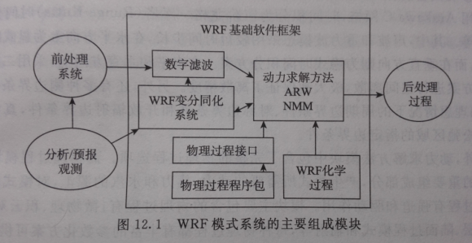
WRF模式系统的主要组成模块

Slide 7
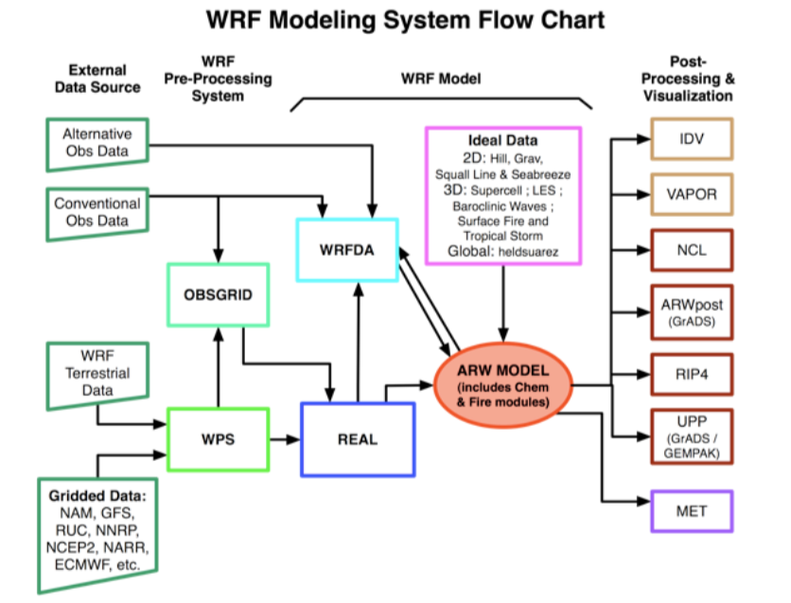
The WRF Modeling System Program Components
Notes:
As shown in the diagram, the WRF Modeling System consists of these major programs:
The WRF Preprocessing System (WPS)
WRF-DA
ARW solver
Post-processing & Visualization tools

Slide 8
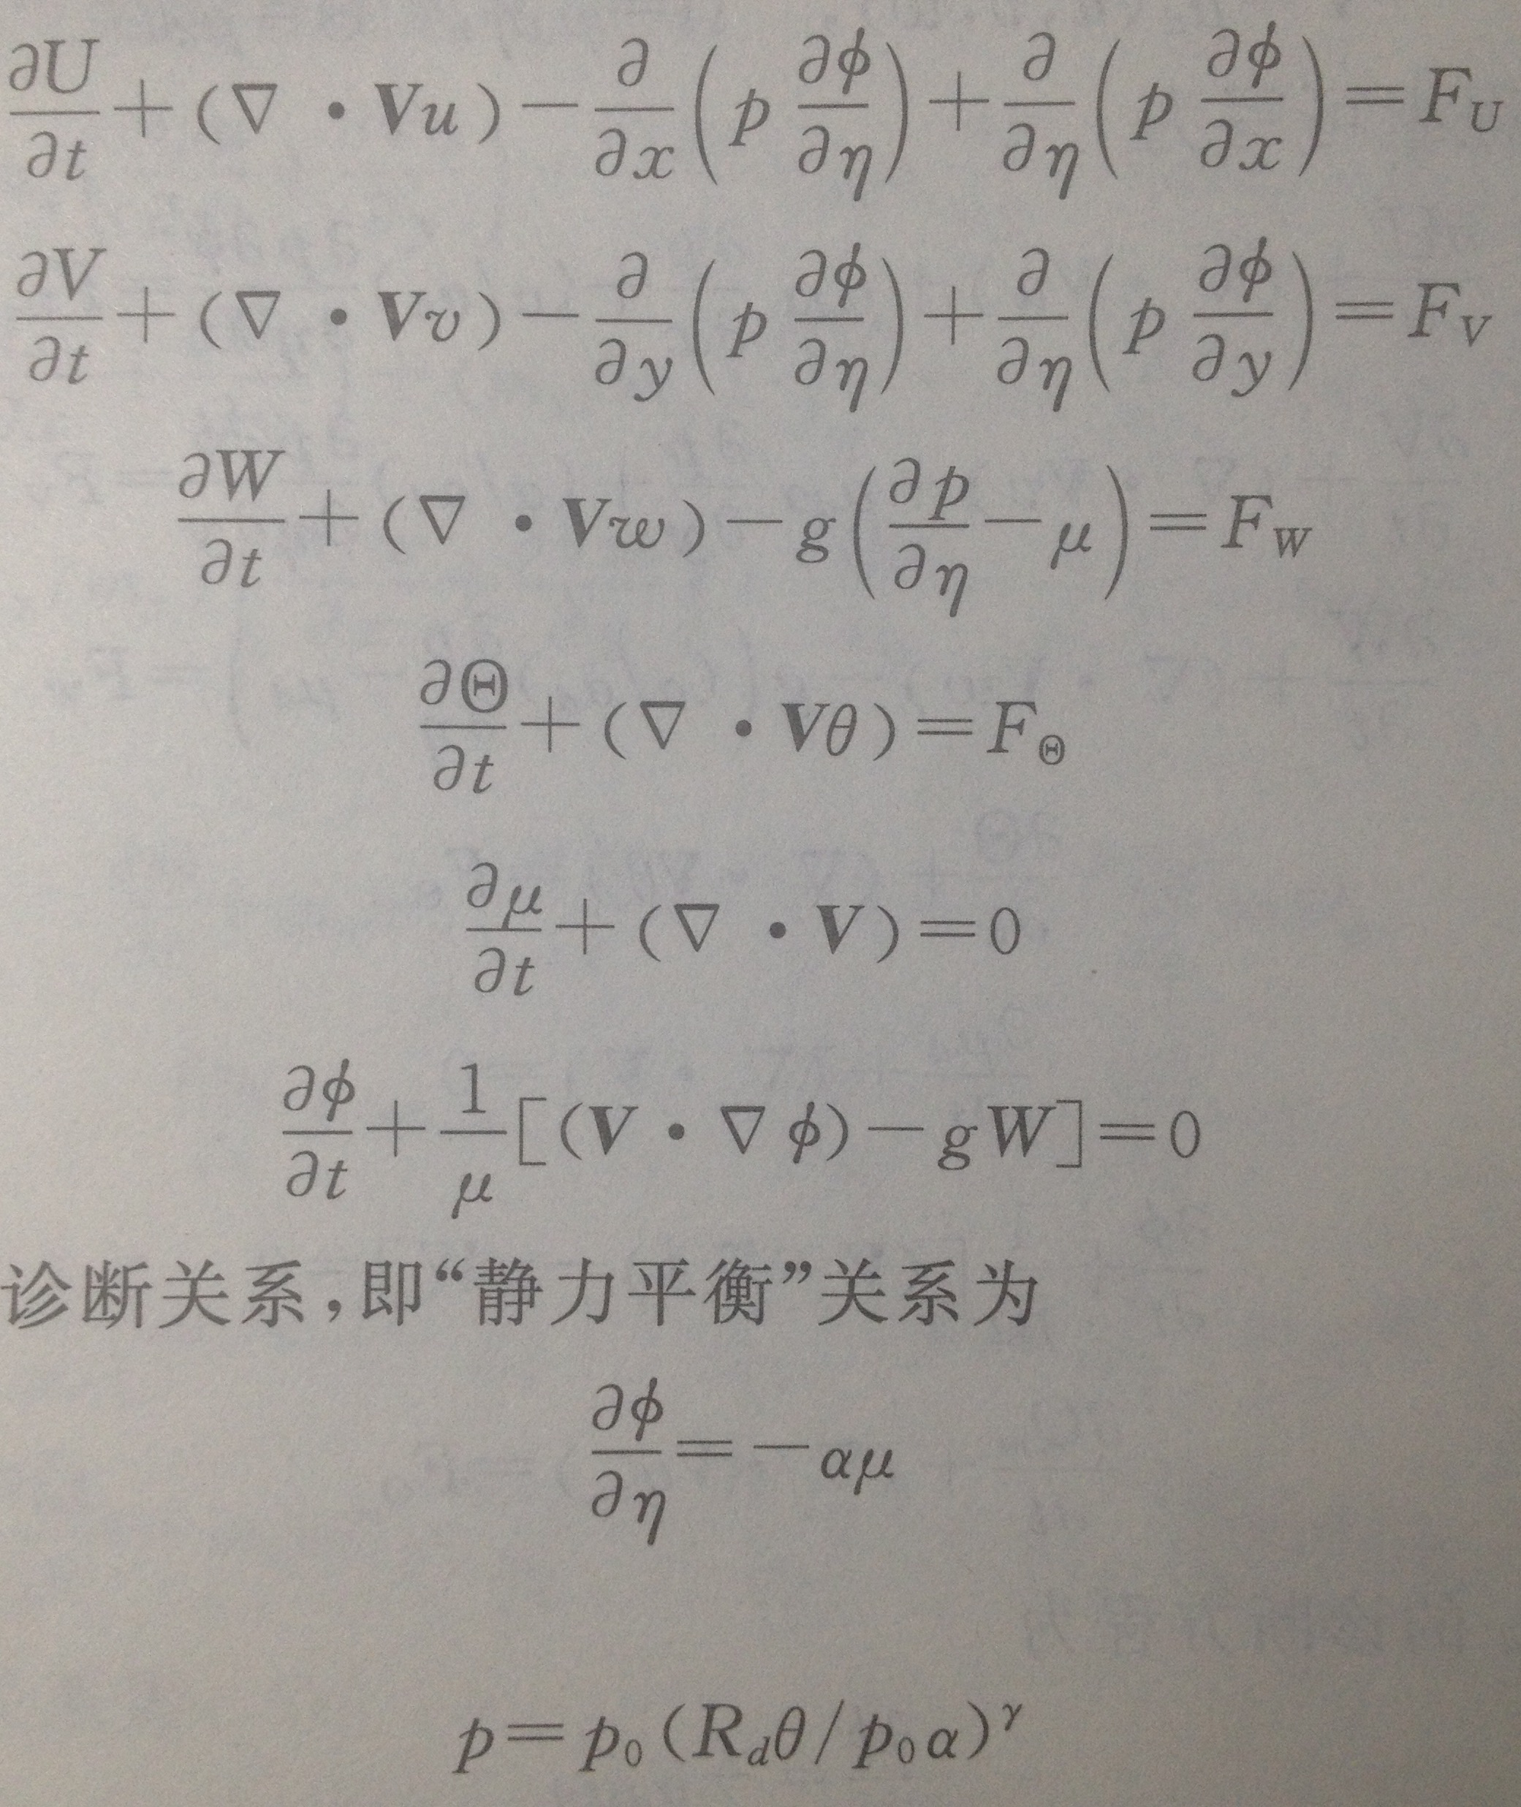
9.2.3 WRF—ARW
ARW模块的动力框架采用完全可压缩、非静力平衡（带有静力平衡选项）欧拉模型，用具有守恒性的变量的通量形式表示。
通量形式欧拉方程组：

Slide 9
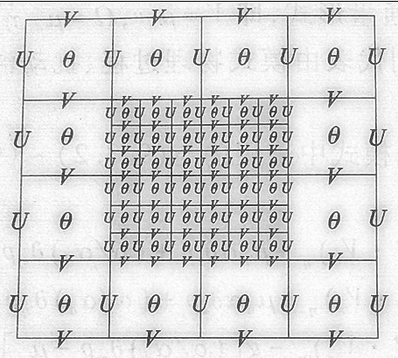
水平方向采用Arakawa C(荒川C)网格点（重点考虑1-10km ）
在Arekawa-C型网格点上既有风速矢量又有标量，但它们在网格点上的定义位置并不相同。水平风速的U,V分量分别定义在四方形单元格点区域的正交边界上，而温度、湿度、气压等标量则定义在四方形单元格点区域的中央。
如左图的C网格分布，双向嵌套且子区域上的格距与其母区域上格距呈奇数比关系，模式在处理嵌套区域计算时，子区域从其母区域中获取初始信息，经过积分计算，模式计算后子区域上相邻9个单元格中的标量（或者相邻3个单元格边框处风速矢量）的平均值通过反馈机制返回给粗网格上重合的格点。
此嵌套网格与母区域比为3:1

Slide 10
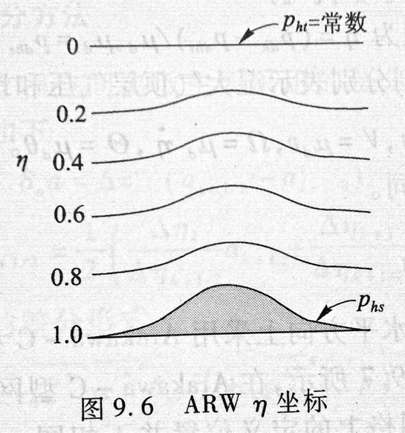

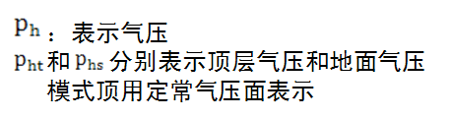
垂直方向则采用地形跟随质量坐标。

Slide 11
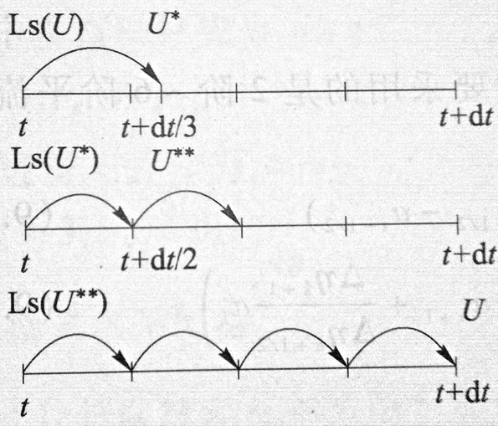
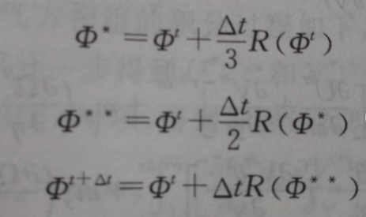
时间积分方案上采用三阶或者四阶的Runge-Kutta算法。
RK3方案对中央差分以及上风平流方案都具有较好的稳定性。其稳定时间步长大小比二阶蛙跃式时间步长方案要大2~3倍，可以节省机时。
三阶Runge-Kutta积分方案
Notes:
Runge-Kutta：龙格-库塔

Slide 12
9.2.4 物理过程介绍
在数值模式模拟天气过程时，往由于模式分辨率不足等原因，对次网格尺度的物理过程不能很好的描述，因此需要诸如辐射、边界层微物理等物理过程参数化来完善模拟的效果 。
WRF模式的主要物理过程包括：
1. 微物理过程
2. 积云对流
3. 辐射
4. 行星边界层（PBL）
5. 陆面过程

Slide 13
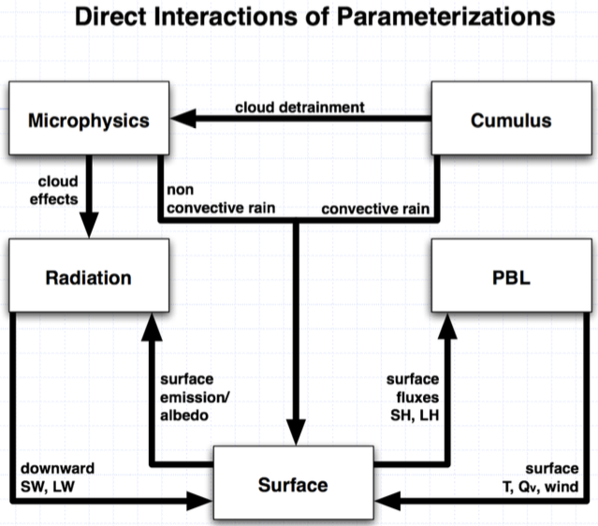
物理过程之间的相互作用
Notes:
WRF模式中的一个重要部分,为模式的物理参数化部分,在模拟实际天气时, 有几项最重要的物理过程必须被考虑进来,例如辐射、边界层、地面过程、 积云对流和云微物理等过程。

Slide 14
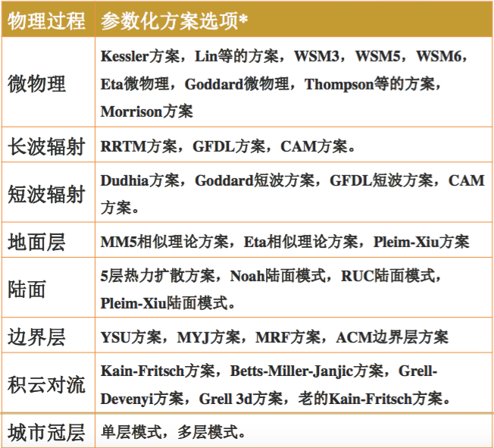

Slide 15
WRF-CHEM主要参数化方案—化学机理
气相化学机理
• CBM-IV(Carbon Bond Mechanism IV)
• CBM-Z(Carbon Bond Mechanism version Z)
• RADM2(Regional Acid Deposition Mechanism)
• RACM(Regional Atmospheric Chemistry Mechanism)
• SAPRC99(Statewide Air Pollution Research Center mechanism)
气溶胶化学机理
• Sectional MOSAIC
• Modal MADE/SORGAM
• GOCART
• MADE/VBS

Slide 16
9.2.4.1 微物理过程
1-1 Kessler暖云方案：
该方案来源于COMMAS模式，是一个简单的暖云降水方案，考虑的微物理过程包括：雨水的产生、降落与蒸发，云水的碰并增长与自动转化，以及由凝结产生云水的过程。该方案显式预报水汽、云水和雨水，无冰相过程。
1-2 Purdue-Lin方案：
该方案包括了对水汽、云水、雨、云冰、雪和霰6种类型水成物的处理。该方案是 WRF模式中相对比较复杂的微物理方案，更适合于理论研究 。
1-3 WRF单参数—3类水成物(WSM3)方案：
该方案包括冰沉降和新的冰相参数化。与其他方案最大的不同之处在于，该方案是基于冰的质量含量而非利用温度的诊断关系计算冰粒子浓度。
假设高于冰点的水成物为云水和雨，冰点以下的为云冰和雪，对包含冰过程的计算效率很高。可以对三类水成物（即水汽、云水或云冰、雨或雪）进行预报，被称为简单冰方案。但要注意的是，该方案缺少过冷水和逐步融化率过程。

Slide 17
9.2.4.1微物理过程
1-4 WSM5方案：
该方案与WSM3的简单冰方案类似，但由于将水汽、雨、雪、云冰和云水存储在5个不同数组，因此允许有过冷水的存在，并且允许雪下降到融化层以下进行逐步融化。
该方案与Purdue Lin方案不同的是，该方案对冰和水的饱和调整过程是分开处理的。另外，该方案在格距介于中尺度和可分辨云尺度的格点计算效率很高。
1-5 WSM6方案：
该方案是对WSM5方案的补充和扩展，另外包括了霰及其相关过程。对于较粗分辨率的中尺度格点而言，WSM3、WSM5、和WSM6方案差别不大，但是对云分辨尺度它们差别显著。如果考虑计算效率和理论基础，这三种方案中WSM6方案是最适合于云分辨格点的。
1-6 Eta格点尺度云—降水方案：
预报模式平流项中的水汽和总凝结降水变化。程序中用一个局地存储数组保存初始猜测场信息，即分解得到的云水、雨、云冰和冰相降水物密度的贡献。（冰相降水物的密度是根据存有冰的总增长信息的局地数组估算的，冰的总增长信息又与气相沉降和液相碰撞有关）

Slide 18
9.2.4.1微物理过程
1-7 Thompson方案：
该与早期单参数总体微物理参数化（BMP）方案相比，该方案不仅改进了物理过程和程序代码，还加入了一个查算表以提供更多详细的谱分档机制。
该方案假设雪粒的尺度分布不仅与冰水含量有关，而且还与温度有关系，并进一步假设雪粒为非球形，其总体密度与粒径大小有反相关，与观测一致。（与之相反，几乎其他所有BMP方案都假设雪粒为球形，并且密度为常数）
1-8 Goddard积云集合（GCE）模式方案：
第一，可以选择霰或者冰雹作为第三种粒子。第二，加入了新的饱和调整方法，确保（过饱和）不饱和不会发生在天气晴朗（多云）的网格点上。第三、所有不涉及融化、蒸发和凝华的微物理过程都只在一种热动力状态上进行计算，保证所有这些过程都能被平等处理。 第四、某一种水成物的所有沉降过程的总和不能超过它本身的质量，确保在微物理过程计算中保持液水总量的平衡。
1-9 Morrison双参数方案：
该方案考虑了六种水成物：水汽、云滴、云冰、雨、雪和霰/冰雹，通过自定义开关来决定霰和冰雹的选择。诊断变量主要包括云冰、雨、雪和霰或冰雹的数浓度和质量混合比，云水和水汽的混合比（总共10个变量）。
这种双参数的预报能更准确地处理粒子的谱分布，而粒子的谱分布又是计算各种微物理过程发生概率和估算云/降水的关键因子

Slide 19
9.2.4.2 积云对流
2-1 Kain-Fritsch方案：
该方案是质量通量类型，在Eta模式中进行测试调整，采用一个含有水汽上升和下降过程的简单云模式，包括卷入和卷出，以及相对粗糙的微物理过程。
2-2 Betts-Miller-Janjic方案：
该方案是对流调整方案，其最主要的改进在于引入成云效率参数，这样就增加了一个决定大气加热和水汽目标廓线的自由度。其中，浅对流调整是参数化的重要部分。
2-3 Grell-Devenyi集合方案：
该方案是在每个网格点上运行多个积云参数化方案，并将其结果进行集合平均，然后反馈到模式格点。
2-4 Grell-3方案：
该方案是WRF第三版本首次引入的新方案，与Grell-Devenyi方案有很多相同之处，都是基于集合平均方法。该方案更适用于格距小于10km的情况。

Slide 20
9.2.4.3 辐射
3-1 快速辐射传输长波模式（RRTM)：
该模式来自MM5模式，采用谱段处理方案。它是利用一个预设好的查算表准确地表示由于水汽、臭氧、二氧化碳和痕量气体（大气中含量极少的气体）引起的长波辐射过程，同时也能表示云的光学厚度。
3-2 GFDL长波辐射方案：
该方案来自美国地球流体动力实验室，计算与二氧化碳、水汽、和臭氧相关谱段上的长波辐射，采用简化的交换方法。该方案中云的重叠是随机的。
3-3 CAM长波辐射方案：
该方案是用于NCAR大气环流模式的谱段处理方案，主要用来进行气候模拟。它能够处理几种痕量气体，并与可分辨云和云量进行相互作用。
3-4 GFDL短波辐射方案：
该方案同样来自于美国地球流体动力实验室，考虑了二氧化碳、水汽和臭氧的效应，采用积分时间间隔内日间平均的太阳天顶角余弦值计算段波辐射。该方案中云的重叠是随机的。

Slide 21
9.2.4.3 辐射
3-5 MM5 Dadhia短波辐射方案：
该方案来自于MM5模式，对短波辐射通量向下进行简单积分。它能够反映晴空散射、水汽吸收和云的反射与吸收。另外，还考虑了地形坡度和阴影对地表短波辐射通量影响。
3-6 Goddard短波辐射方案：
该方案共有11个谱段，采用二流近似方法计算太阳短波辐射的散射和直接辐射分量，并且方案中考虑了已有臭氧垂直廓线的气候分布。
3-7 CAM短波辐射方案：
该方案也是用于NCAR大气环流模式的谱段处理方案，主要用来气候模拟。它能够处理几种气溶胶和痕量气体的光学特征。该方案特别适用于区域气候模拟。

Slide 22
9.2.4.4 行星边界层
4-1 MRF边界层方案：
该方案最大的优点在于其有效弥补了K理论的不足，解决了由大涡输送所导致的逆梯度输送问题，对于不稳定或对流这样混合很好的边界层条件，该参数化能够给出比较理想的模拟结果。其不足之处在于，当风速较大时，MRF参数化方案存在过度混合的问题，会导致对流性降水减少。
4-2 Yonsei大学（YSU）边界层方案：
该方案是MRF边界层方案的改进版本，在MRF边界层方案中增加了对边界层顶夹卷层的显式处理，从而有效解决了MRF方案中过度混合的缺点。
4-3 MYJ边界层方案：
该方案是基于1.5阶湍流闭合的边界层参数化模式，从2阶闭合方案简化而来。相对于完整的2阶闭合方法，它计算量小，有一定的精确性。
4-4 ACM2边界层方案：
该方案是一种非局地闭合方案，在对流的条件下，既能模拟由大尺度的湍流涡旋产生的输送过程，又能反映次网格小尺度的湍流混合过程。因此，该方案能真实模拟边界层热通量和位温廓线。

Slide 23
9.2.4.5 陆面过程
5-1 5层热量扩散方案：
该方案基于MM5的5层土壤湿度模式，分别是1、2、4、8、16cm，在第5层底的土壤温度固定为一个气候平均值。能量收支包括辐射、感热和潜热通量，同时也允许雪盖效应。
5-2 Noha陆面过程模式：
该模式是OSU陆面过程模式的后继版，与原先的相比，可以预报土壤结冰、积雪影响，提高了处理城市地面的能力，考虑了地面发射体的性质，这些是OSU所没有的。
5-3 快速更新循环（RUC）陆面过程模式：
该模式为多层土壤模式（6层，可增至9层以上），各层深度为0、5、20、40、160、300cm，在土壤上层垂直分辨率较高，另外还包含多层雪模式。它考虑了土壤结冰过程、不均匀雪地、雪的温度和密度差异，以及植被效应和冠层水。
5-4 Pleim-Xiu陆面过程模式：
该模式为2层强迫—回复土壤温度和湿度模式，上面一层深为1cm，下面一层深为99cm。该模式的特色在于通过三种途径进行水汽通量交换：蒸散、土壤蒸发和湿冠层蒸发。

Slide 24
9.2.4.5 陆面过程
5-5 城市冠层模式：
该模式通过Noah陆面过程模式耦合到WRF模式中，主要为了描述城市尺度对中尺度的影响。模式估算来自屋顶、墙壁和道路表面的表面温度和热量通量，计算城市表面与大气的动量通量。
5-6 海洋混合层模式：
该模式主要用于台风的数值模拟和预报，是为了模拟台风经过洋面时海洋冷却现象。
5-7 指定的下边界条件方案：
对于模拟时间超过7天的区域气候模拟，该方案可以用来指定随时间变化的下边界条件，特别是指定模拟期间的海表面温度。与侧边界条件一样，下边界条件也从给定数据文件以相同频率读取并更新所需变量值。

Slide 25
9.2.5 个例分析
WRF模式对一次河西暴雪的数值模拟分析
资料与方法：
利用NCEP再分析资料,使用 WRF 模式模拟了2005年3月14-15日出现在甘肃河西西部 (祁连山西段北坡)的一次暴雪天气过程。
采用的数据是NCEP 的GRIB 资料和实况资料 。 NCEP 的 G RIB 资料是 1 .0°×1 .0°实时格点资料 , 主要的变量包括 :TMP (温度)、 HG T (高度)、 UGRD(U分量)、 VGRD(V分量)、 RH (相对湿度)等 。降雪资料是气象站实际观测资料 。
模式采用二重嵌套垂直方向为 30 层的 WRF -V2 .0 .3 .1 模式模拟 , 水平方向采用 A rakawa -C 型格点 , 垂直方向选用质量坐标(Eulerian mass coordinate), 二重区域的水平网格点数分别为 121 ×121 , 151× 151 。相应的水平网格距分别为 45 km 和 15 km 。在时间积分方案上 , 使用了 WRF 推荐的 Rung Kutta 的 3 阶方案 , 同时采用 MRF 边界层方案 、 Dudhia 短波辐射和 RRTM 长波辐射方案 。模拟时间为 72 h ,即从2005年3月13日08 :00 ～ 16 日08 :00 。

Slide 26
结果与分析
降水的模拟
从暴雪落区分布来看 , WRF 模式细致地模拟出了暴雪的大致区域及暴雪的强中心 。 图 1分别是模拟的 3 月 14 日 08 :00 ～ 14 :00 、 14 :00 ～ 20 :00和 14 日 20 :00 ～ 15 日 02 :00 的降水量图 。从图中可以看出 , 尽管预报量级较实况偏大 , 中心位置略偏西 , , 模拟结果次大中心位置也略偏西 。 总体而言 , 模式还是很好地模拟出了暴雪的范围和 14 日 14 :00 ～ 15 日02 :00的降雪集中时段 。

Slide 27
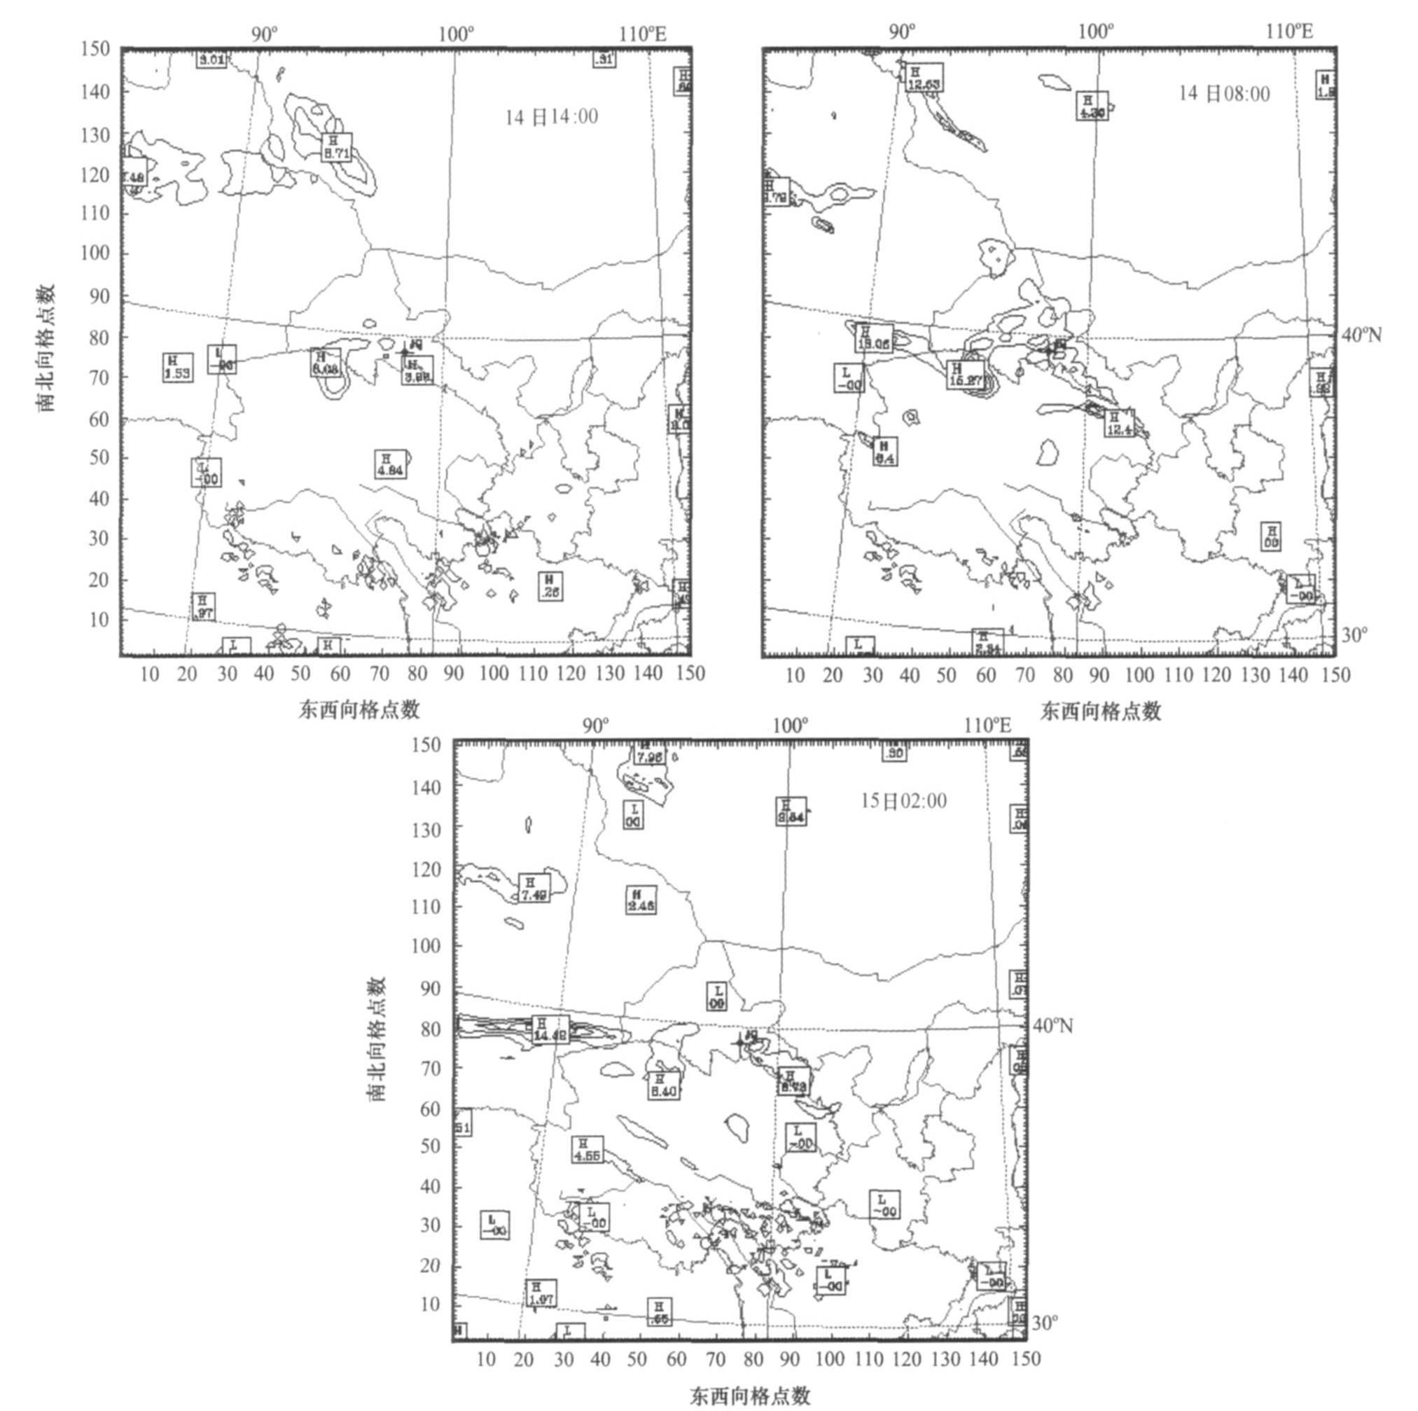
图1 模拟的 2005 年 3 月 14～ 15 日过去 6 h 降水量分布(单位 :mm)图中“ +” 的位置为酒泉市的位置

Slide 28
风场的模拟
用 WRF 模式模拟结果讨论暴雪发生时的风场特征 。图 2是 3 月 14 日 02 :00 的 600 hPa 和 300 hPa 两个层次的风场和流场 。从图中可看出 , 风场是在 600 hPa , 从酒泉沿东南方向有一支低空急流 , 急流核风速达 20 m · s-1 。急流随着高度增强 , 到 500 hPa(图略)、 300 hPa 高空 , 急流轴向北倾斜 , 酒泉地区处在高空急流入口区南侧 , 因为在急流入口区 , 当空气质点向中心移动时不断加速 , 气块会得到向左偏的非地转分量 , 结果在急流南侧产生高空辐散 , 出现上升气流 , 低层大气会随之发生质量调整 , 产生辐合区。这种模式模拟的风场结果更加明确的说明 , 在形成这次暴雪过程中 , 低空风场切变线与高空强锋区相对应的高空急流的合理配置 , 加强了酒泉暴雪区的垂直环流的发展 , 使降雪区域对流更加旺盛 。 另外 , 就低层风场而言 , 祁连山的地形阻挡作用对低层气流的辐合也起到了积极的作用 。

Slide 29
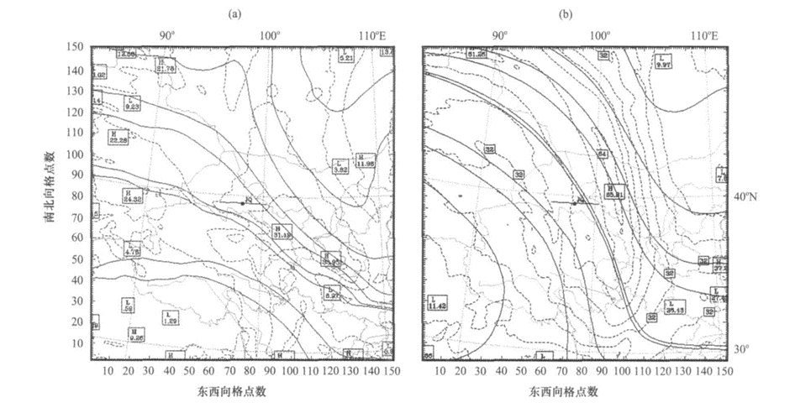
图2 2005 年 3 月 14 日 02:00 的 600 hPa(a)和 300 hPa(b)风场和流场，虚线为全风速等直线 , 实线为流线 , 中心的黑点是酒泉

Slide 30
散度场特征模拟分析
在 700 hPa 和 500 hPa 上 , 降雪区并没有反映出明显的辐散或辐合的特征 , 而在沿 40°N , 95°E 和 40°N , 99°E 散度垂直剖面上(图 3), 可以看到明显的低层辐合高层辐散的小尺度的特征 。 从 14 日 02 :00 开始 , 在酒泉上空 , 从地面(约 700 hPa)到 500 hPa 之间是辐合层 , 辐合层东西方向的水平尺度仅200 km 左右 , 在 400 hPa 有一个中心为6 .7 × 10-5s-1的辐散中心 。 这种低层辐合 、 高层辐散的配制有利于对流的发生且一直维持到 15 日 02 :00 。值得注意的是 , 随着 14 日 14 :00 酒泉降雪强度的增加 , 虽然在 500 hPa 以上仍然表现为一个深厚的辐散层 , 在 600 ～ 500 hPa 之间辐合的强度也明显增强 , 但酒泉上空在 600 hPa 以下却逐渐变成辐散层 。 因此 , 可以认为 , 随着强降雪的开始 , 大量的能量被释放 , 降雪的影响系统开始减弱 , 降雪区近地面层由辐合变为辐散 , 逐渐向消亡阶段发展 。

Slide 31
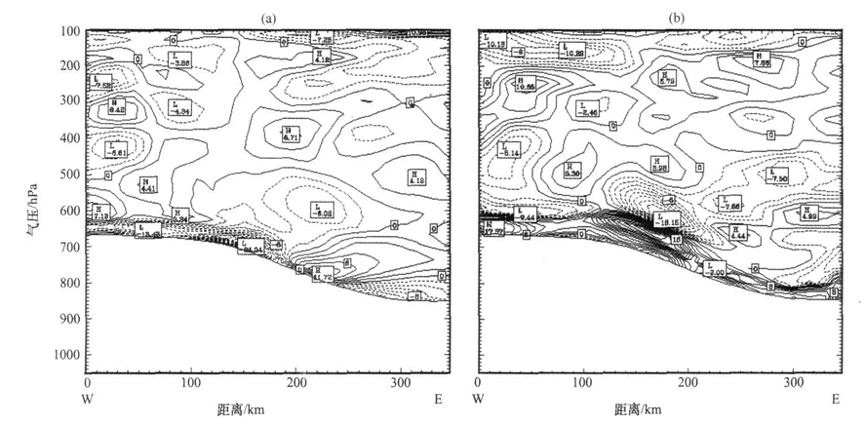
图 3 2005 年 3月 14 日散度场垂直剖面
(a)02 :00 , (b)14 :00 , 酒泉站位于 180 km 处

Slide 32
垂直速度特征模拟分析
图 4分别是 WRF 模式预报的 3 月 14 日 02 :00 和 14 :00 的垂直速度特征剖面模拟 。模拟结果显示 :14 日 02 :00 , 酒泉上空从近地面到 100 hPa 为上升运动 , 最大上升运动出现在 500 ～ 400 hPa 之间 , 中心值为 13 .28 cm · s-1 , 垂直运动区的东西方向的水平尺度不足 100 km ;08 :00 , 在酒泉上空依然存在上升运动 , 但强度有所减弱 , 上升运动区的顶部下降到 350 hPa 附近 。 到了 14 :00 , 酒泉附近 600 ～ 100 hPa 继续维持强盛的上升运动 ,最大的上升运动在 500 ～ 400 hPa 之间 , 且明显加强 , 最大速度达18 .86 cm ·s-1 ;在酒泉西测 600 ～ 150 hPa 为一个深厚的下沉运动层 , 垂直速度为 -7 .47 cm · s-1 。 可以看出 , 正是酒泉上空的对流运动的迅速加强 , 造成了 14 日 14 :00 ～ 20 :00 之间的降雪相对集中的时段 。 图 4 还显示出降雪增大时 , 强对流中心持续维持 , 并逐渐向东运动 , 直到15 日08 :00逐步减弱消失 , 降雪结束 。

Slide 33
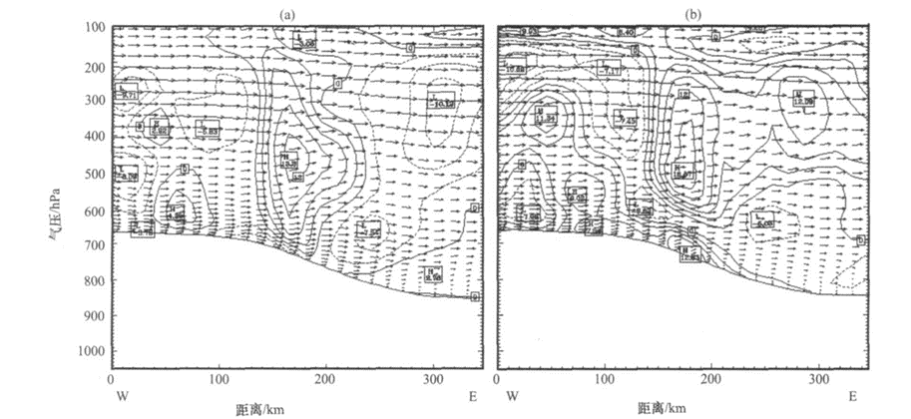
图 4 2005 年 3 月 14日垂直速度垂直剖面(单位 :cm · s-1) (a)02 :00 , (b)14 :00

Slide 34
相对湿度场特征模拟分析
对酒泉附近相对湿度场进行模拟分析 , 可以看出 , 这次降雪的水汽是随着西北气流输送到降雪区的 。从 3 月 13 日 20 :00 ～ 14 日 14 :00 , 近地面到 500 hPa 以下的气层中 , 相对湿度 >80 %较湿润的气团逐渐向东移动 , 为降雪提供了比较充沛的水汽 。
图 5分别是 3 月 14 日 14 :00 和 20 :00 的相对湿度垂直剖面图 。14 日 08 :00, 酒泉以西近地面到 500 hPa 之间有一相对湿度 >88 %的高湿区 , 最大值为 96 .3 %, 在 600 hPa 附近 。 随着偏西气流的引导 , 湿气团逐渐向酒泉方向移动 , 14 :00 , 高湿区向东扩展 , 酒泉上空 500 hPa 以下的相对湿度也达到了88 %以上 , 为降雪的发生提供了充沛的水汽 。到 20 :00 , 酒泉上空 500 hPa 以下的气团仍然维持较大的相对湿度 。 但是 , 由于14 :00 ～ 20 :00 之间 , 酒泉的降雪强度较大 , 凝结耗费了大量水汽 , 在 600 hPa 高度层酒泉上空出现了一个相对的低值区域 。

Slide 35
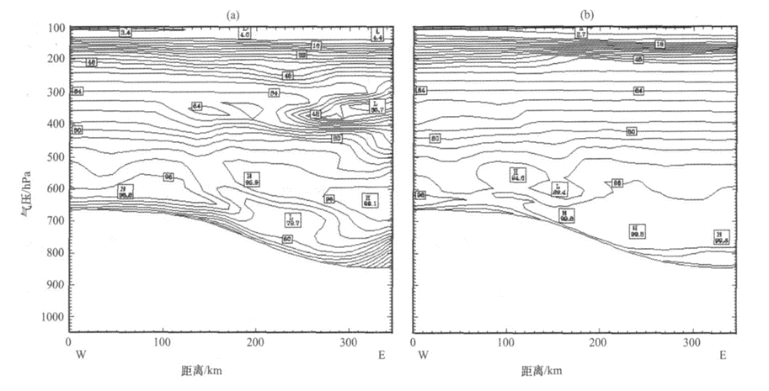
图 5 2005年 3月 14 日相对湿度的垂直剖面(单位 :%) (a)14 :00 , (b)20 :00

Slide 36
结论
通过对河西西部(祁连山西段)的一次暴雪天气过程的数值模拟分析 , 说明 WRF 模式对中小尺度暴雪有较强的模拟和预报能力 , 揭示了影响暴雪发生发展的因子 , 得到以下结论 :
(1) 在形成这次暴雪过程中 , 地面冷锋 、 低空风场切变线 、 与高空强锋区相对应的高空急流的合理配置加强了酒泉暴雪区的垂直环流的发展 , 使降雪区域对流发展 。
(2) 出现暴雪时最大辐合层在 600 hPa 附近 , 500 hPa 以上则表现为一个深厚的辐散层 。 随着强降雪的开始 , 降雪区近地面层由辐合变为辐散 , 反映出由于能量释放 , 降雪的影响系统开始逐渐消亡 。
(3) 在降雪过程中始终伴随着具有中小尺度特征强烈垂直上升运动区 , 最大上升运动在 500 ～400 hPa 之间 。
(4) 降雪的水汽来源于西风气流 , 水汽输送在 600 hPa 的最强 。 600 hPa 的强水汽输送和强辐合保证了产生降雪必需的水汽条件 。

Slide 37
资料来源：
1、ARWUsersGuideV3.7
2、《WRF的安装与运行》CUIT Catmiao整理
3、《气象wrf模式内部培训配置资料》 CUIT 万文龙整理
4、《数值天气预报》沈桐立 主编
5、胡向军，陶健红，郑飞等． WRF模式物理过程参数化方案简洁
6、陶健红，张新荣，张铁军，等．ＷＲＦ模式对一次河西暴雪的数值模拟分析［Ｊ］．高原气象，２００８，２７（１）：６８－７５．

Slide 38
谢 谢 ！

